Slide 1
Quen é Banksy?

Slide 2
Ninguén o sabe de verdade…

Slide 3
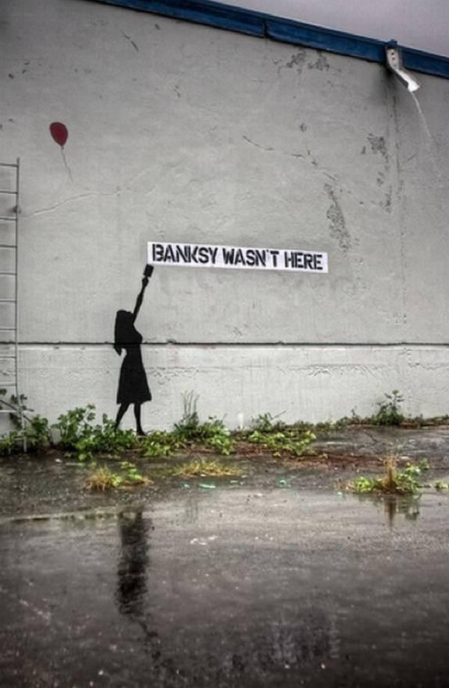
BANKSY NON ESTIVO AQUÍ

Slide 4
Só sabemos que a Banksy caenlle ben os nenos…

Slide 5
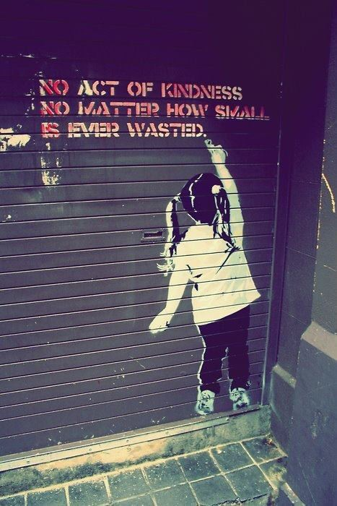
Ningún acto de amabilidade, por pequeno que sexa, é inútil.

Slide 6
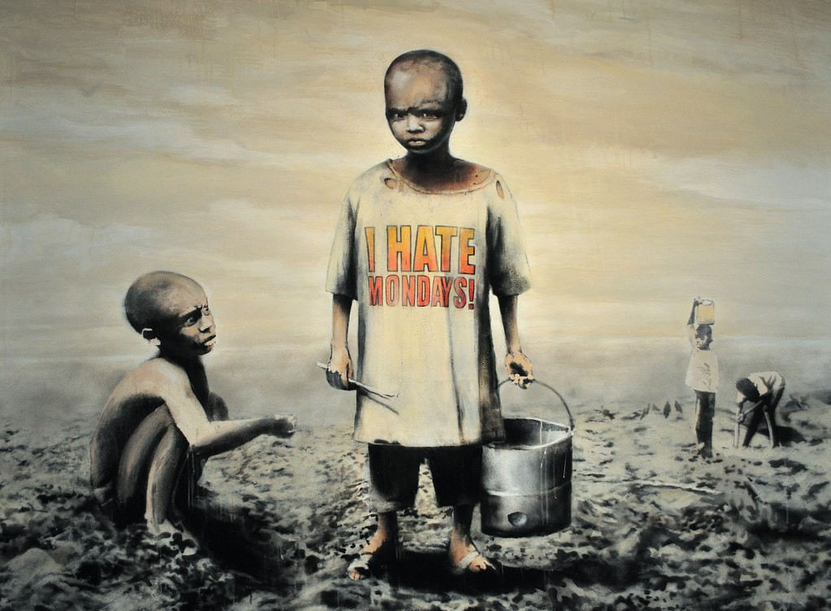
(ODIO OS LUNS)

Slide 7
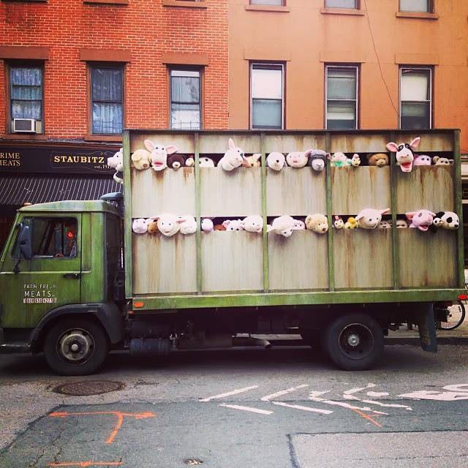

Slide 8
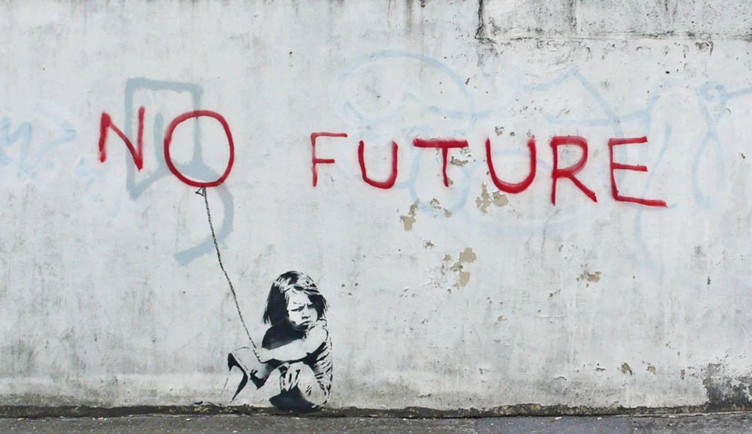

Slide 9
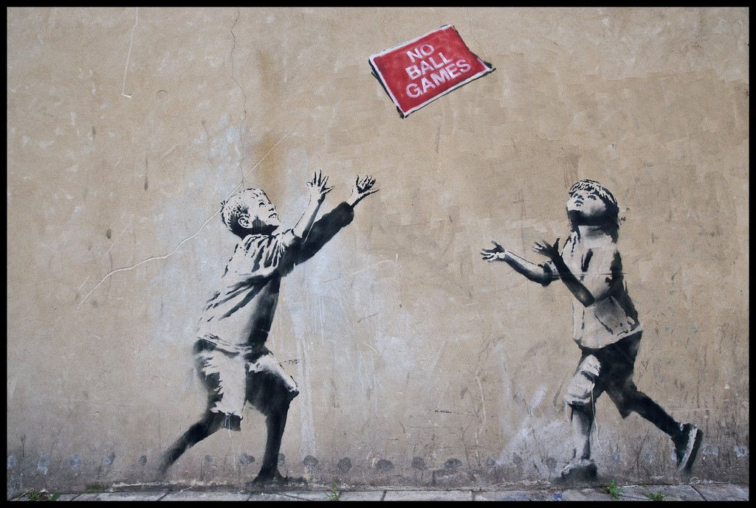

Slide 10
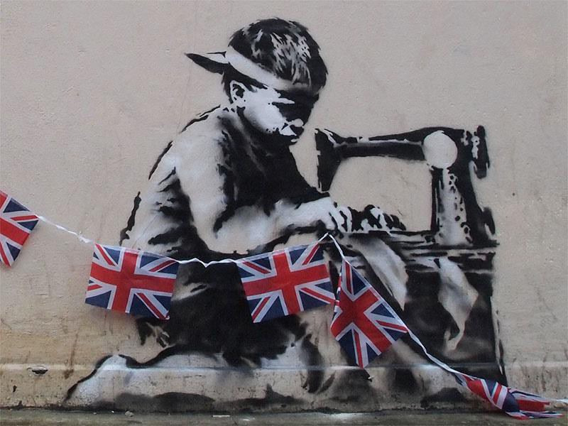

Slide 11
E non lle gusta a policía

Slide 12
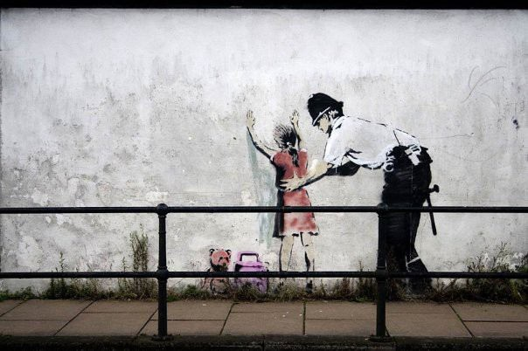

Slide 13
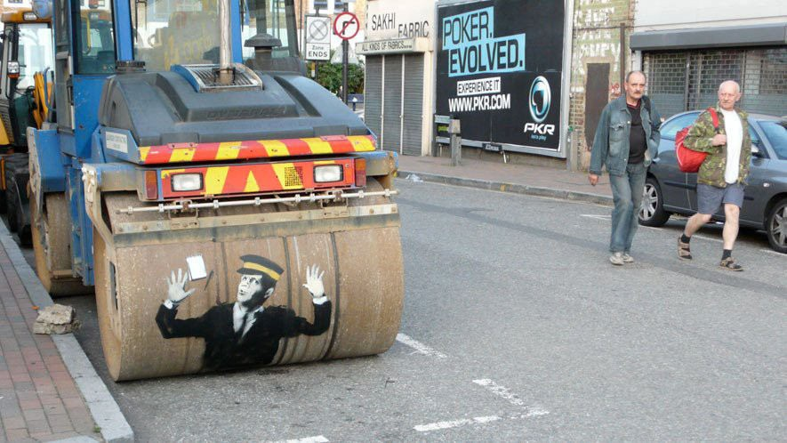

Slide 14
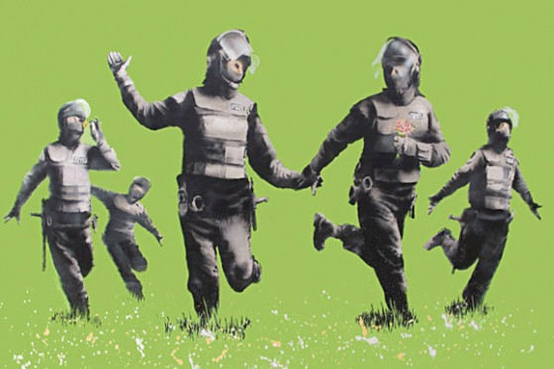

Slide 15
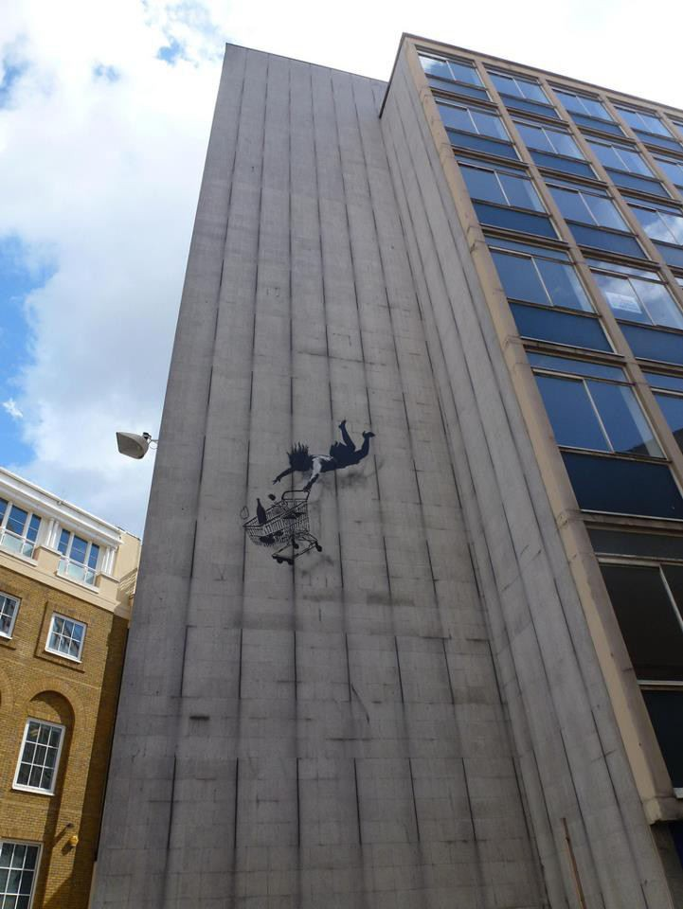
Quere atraer a nosa atención...

Slide 16
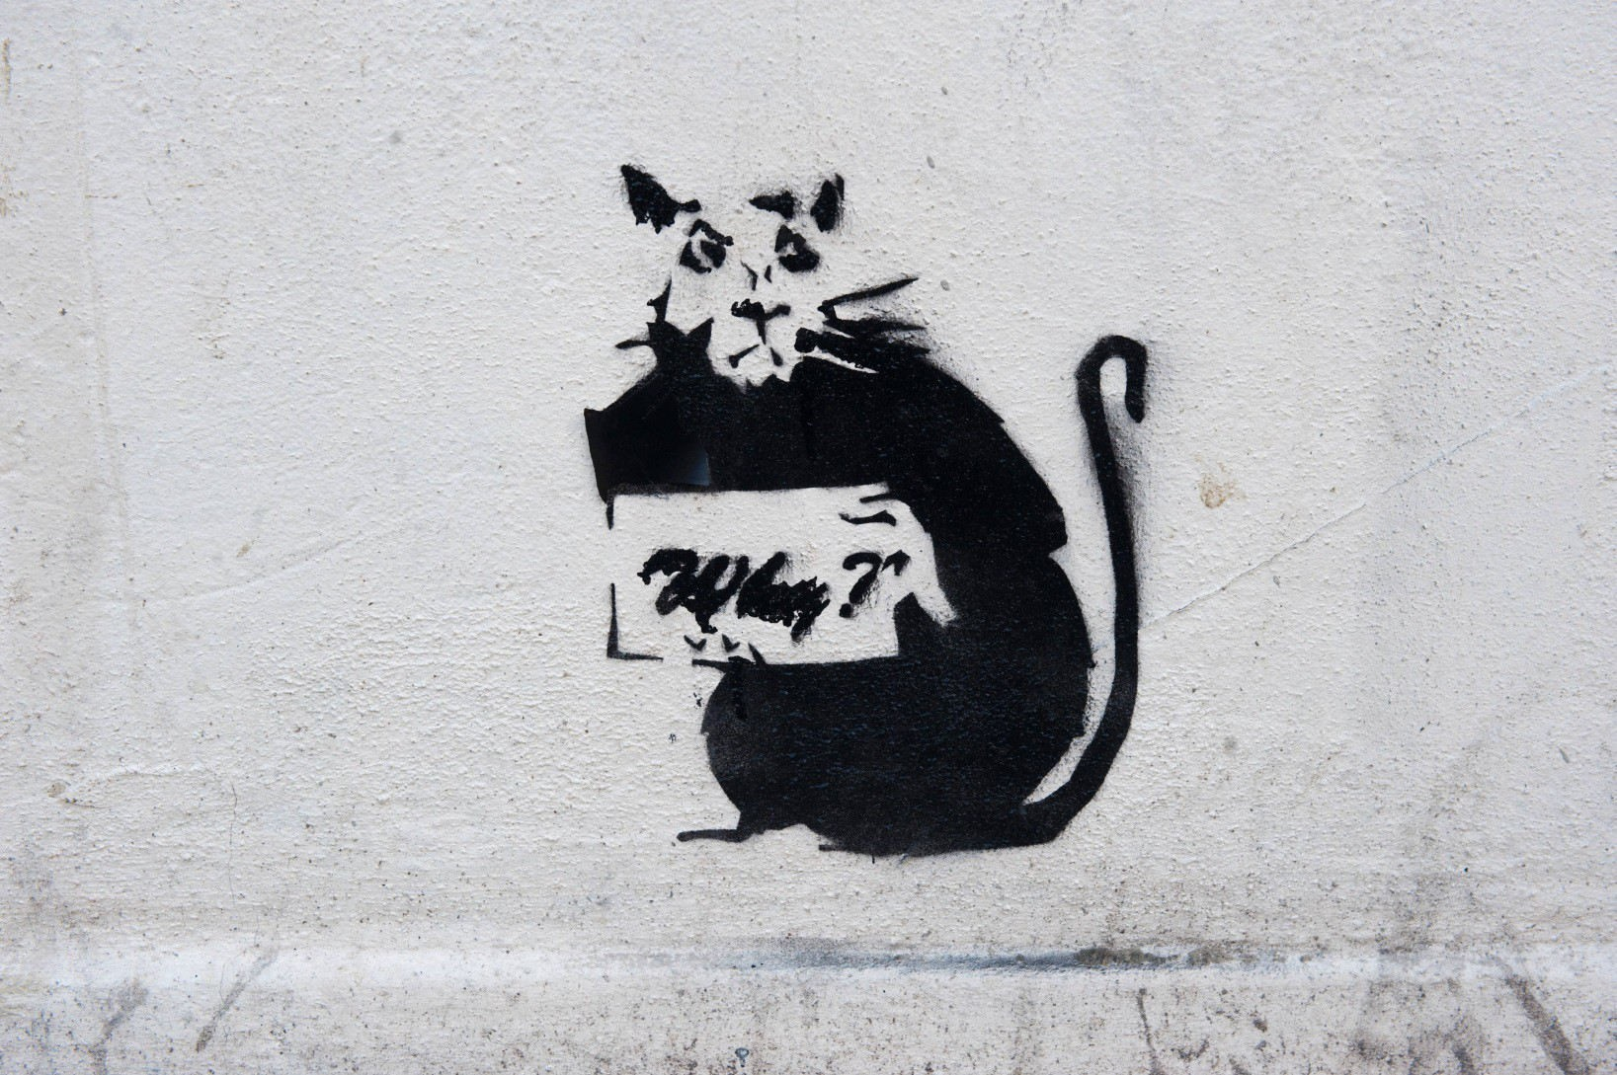

e facernos pensar
Por que?

Slide 17
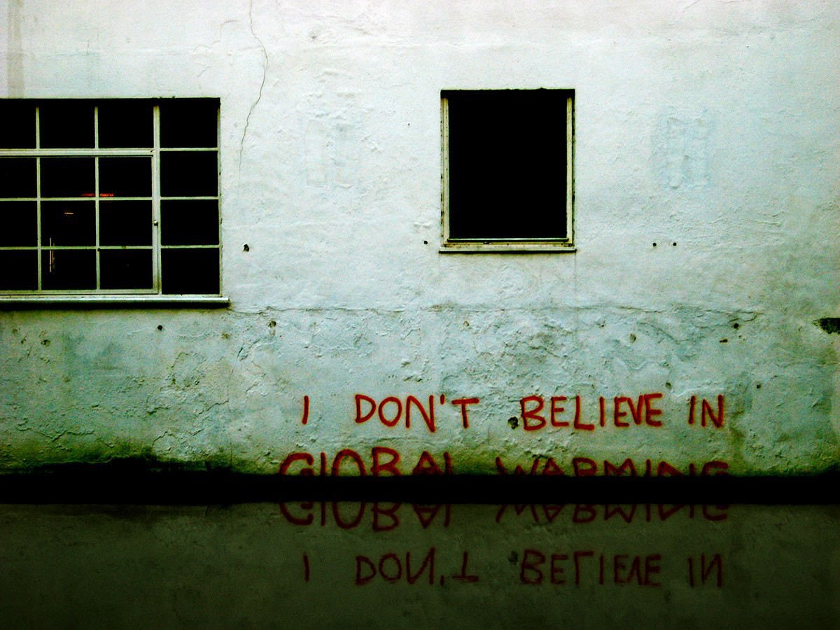
(non creo no cambio climático)

Slide 18
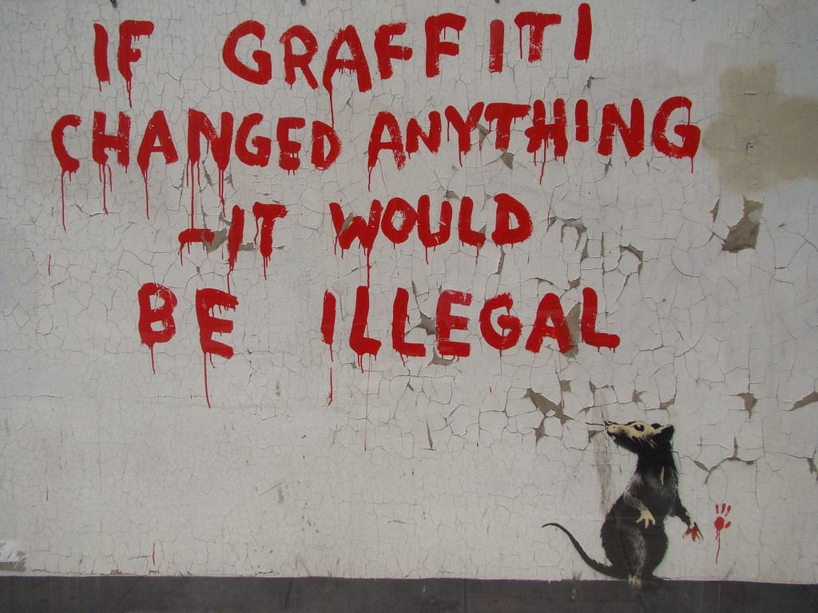
(Se o graffiti cambiase algo, sería ilegal)

Slide 19
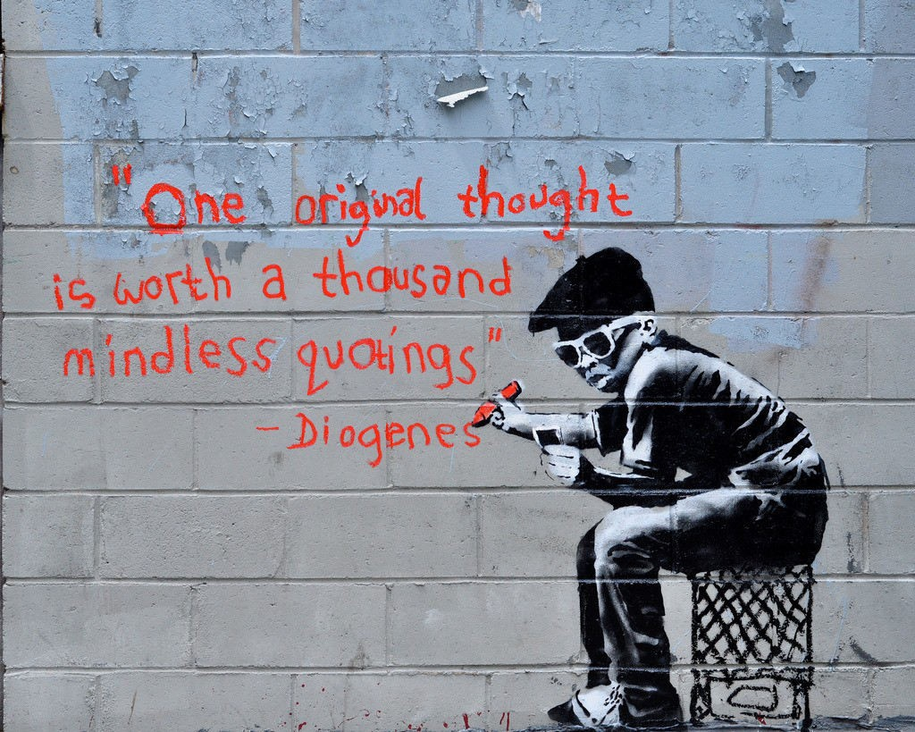
Un pensamento orixinal vale máis que mil citas sen sentido. Dióxenes.

Slide 20
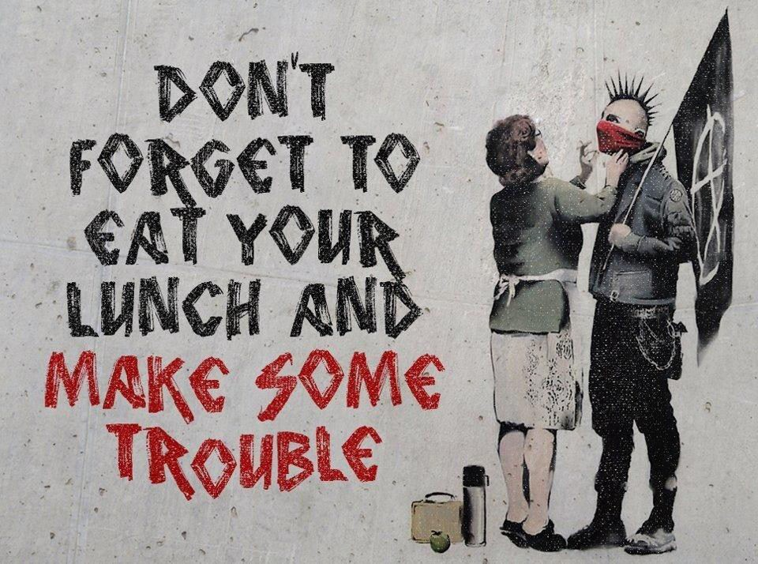
(Non esquenzas comer o almorzo e liala un pouco)

Slide 21
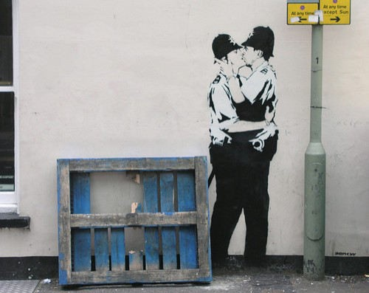
E rachar as fronteiras...

Slide 22
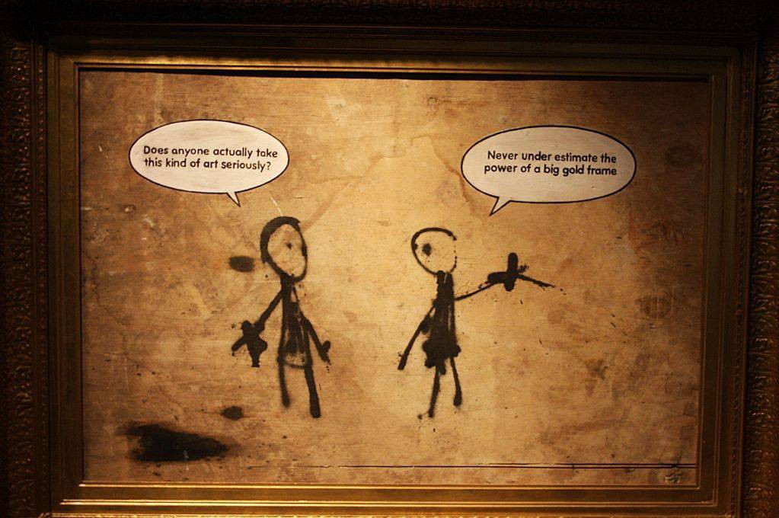
do arte...
Alguén toma este tipo de arte en serio?
Se non fose polo marco!!!

Slide 23
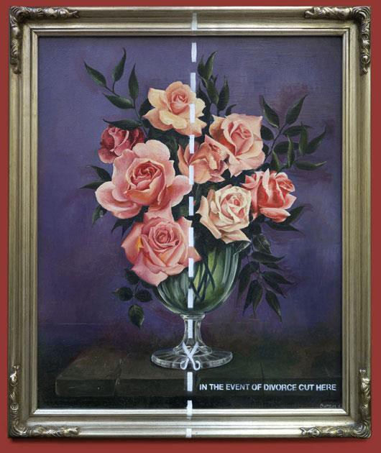
EN CASO DE DIVORCIO CORTAR POR AQUÍ.

Slide 24
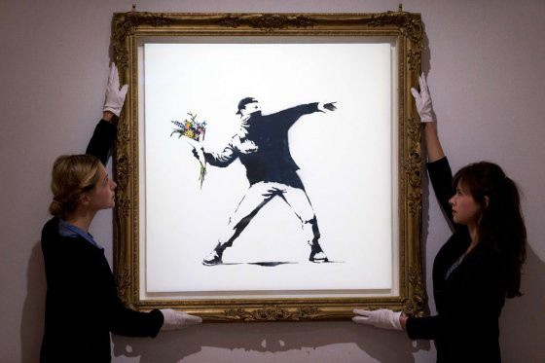

Slide 25
Entre a xente...

Slide 26
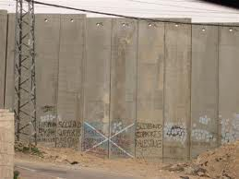

Slide 27
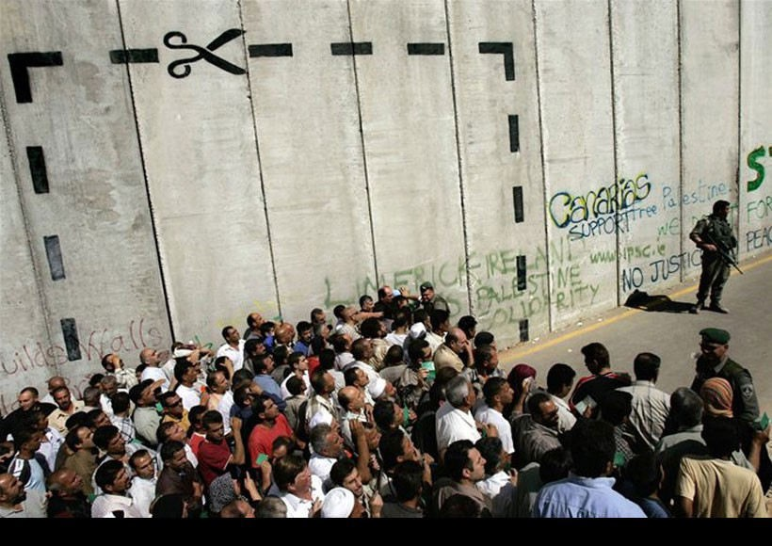

Slide 28
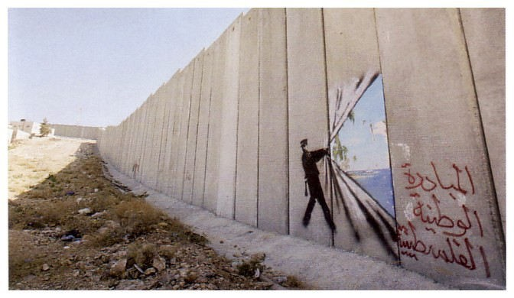

Slide 29
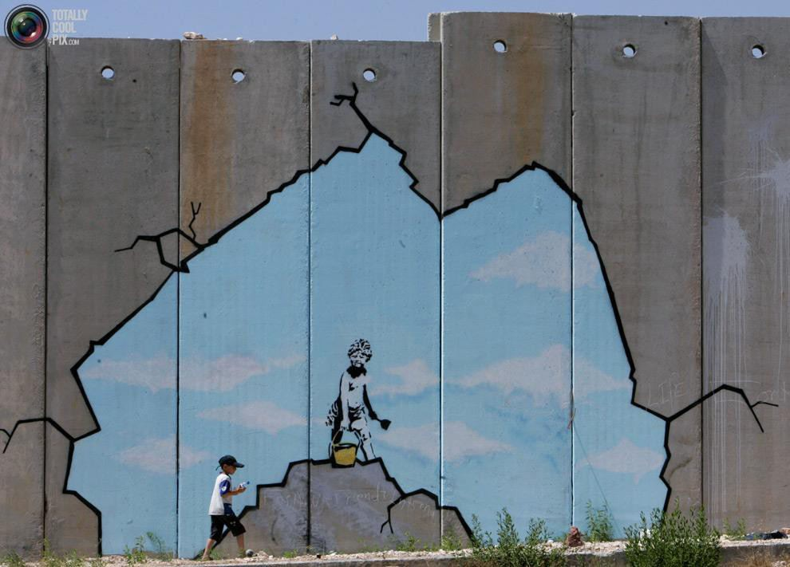

Slide 30
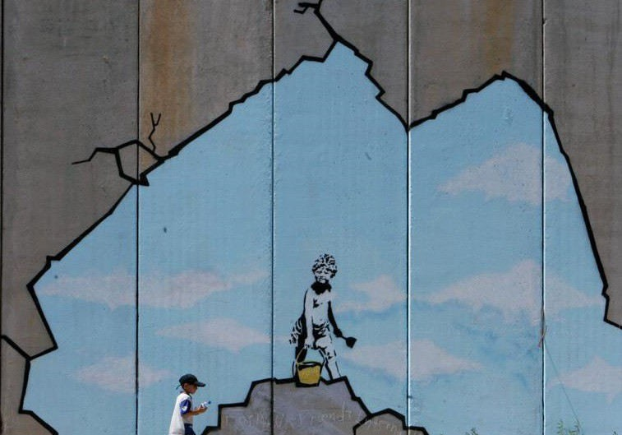

Slide 31
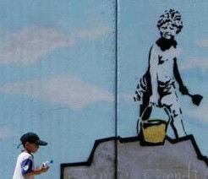

Slide 32
E agora tócache a tí:
1. Investiga quen é Banksy.
2. Polo que viches na presentación, que lle gusta e que non lle gusta?
3. Que tipo de persoa cres que é?
4. Busca ou fai unha foto dun graffiti da túa cidade e ponlle unha lenda que resuma un valor no que ti creas.
5. O escritor Pérez Reverte no seu libro, El francotirador paciente propón entre outras cuestións a de se o graffiti é un arte. Escoita o que di neste enlace e toma partido.

